Slide 1


Slide 2
Počet účastníků ZD 2002-2016
České Budějovice
Praha
Ostrava
České Budějovice
Olomouc
504 registrovaných účastníků (z toho 275 studentů)

Slide 3
Počty prezentací ZD 2002-2016
160 posterů, 142 přednášek

Slide 4
Studentská soutěž – 57 přednášek a 69 posterů
3 nejlepší přednášky a 3 nejlepší postery
předplatné časopisu Živa a Vesmír
knihy z nakladatelství Academia
cena České společnosti entomologické

Slide 5
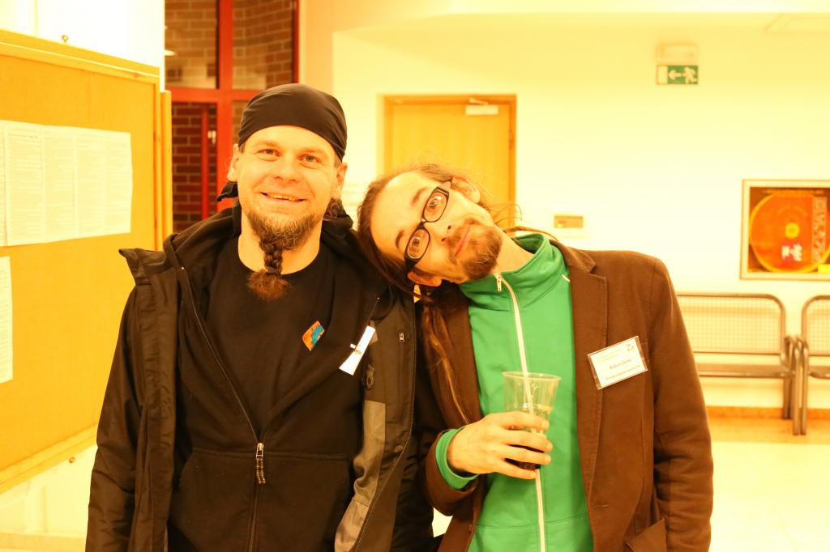
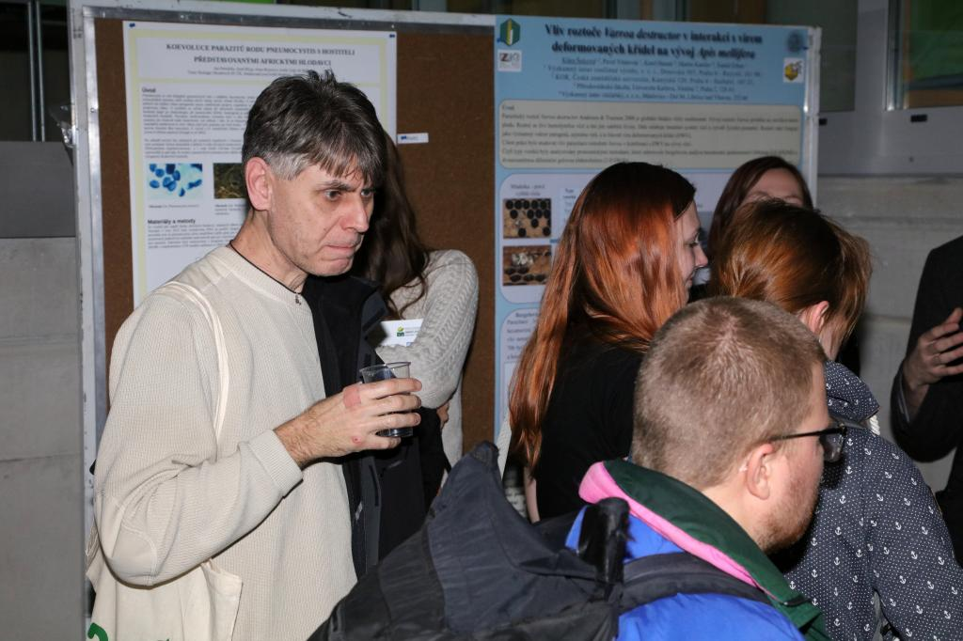
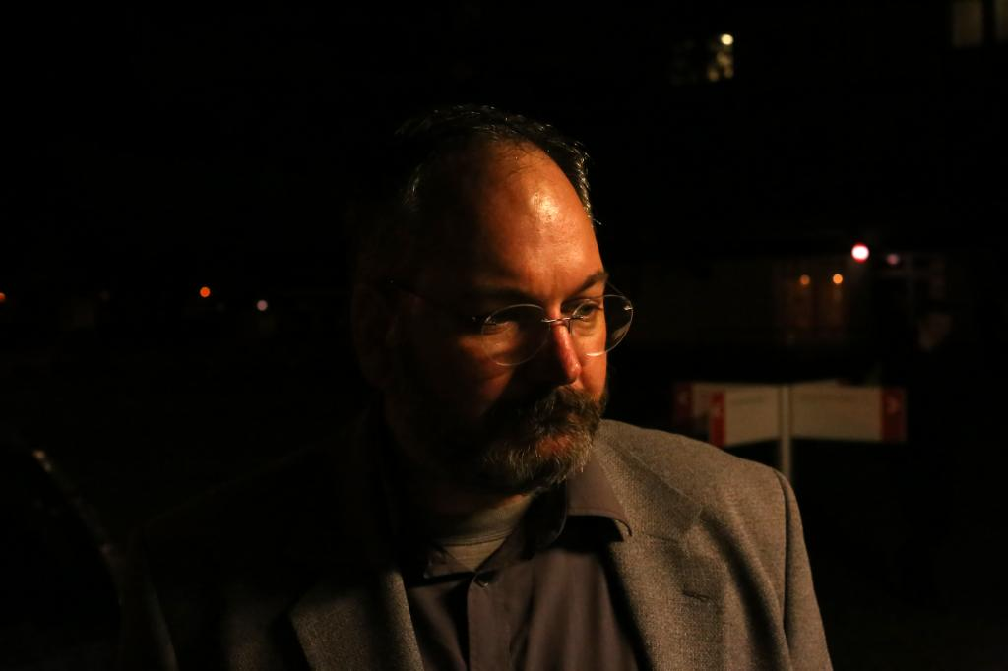
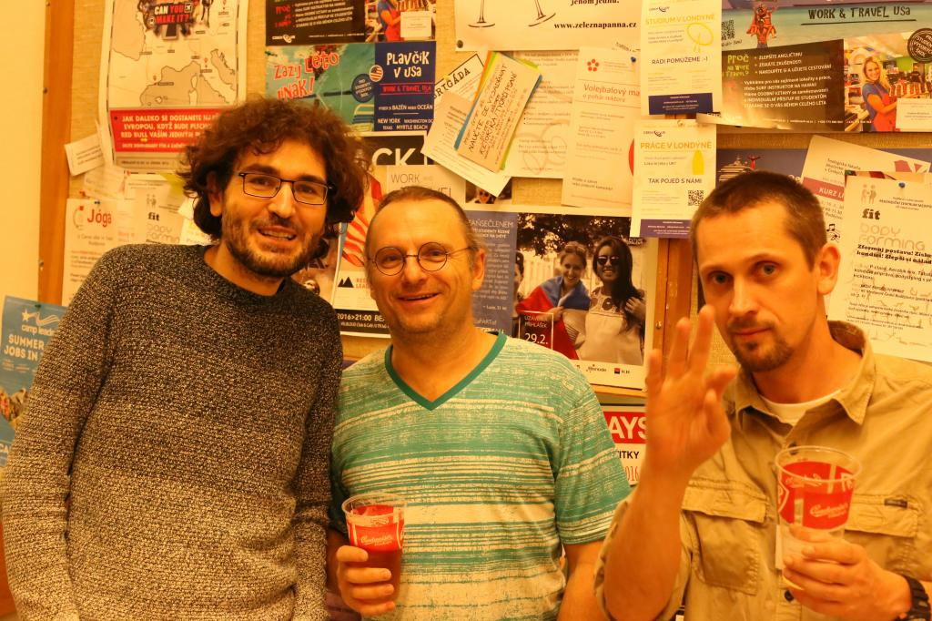
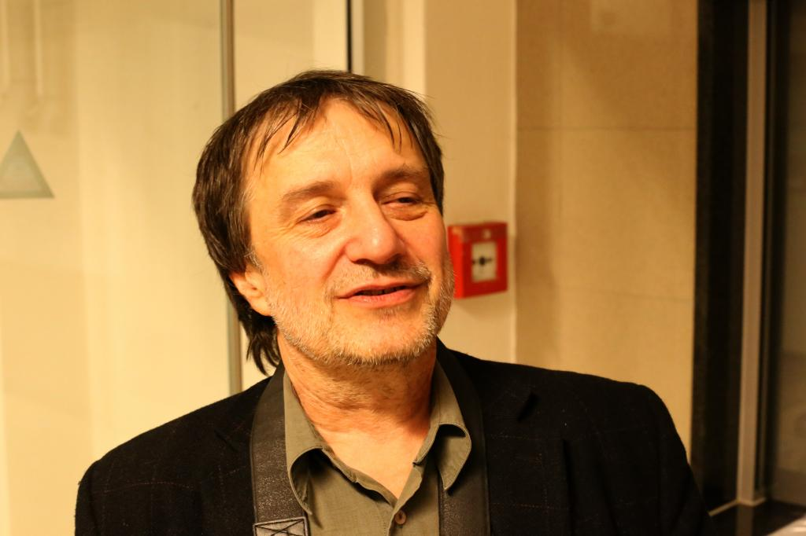

Slide 6
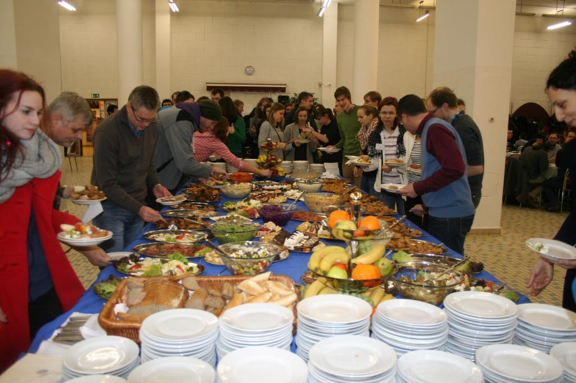
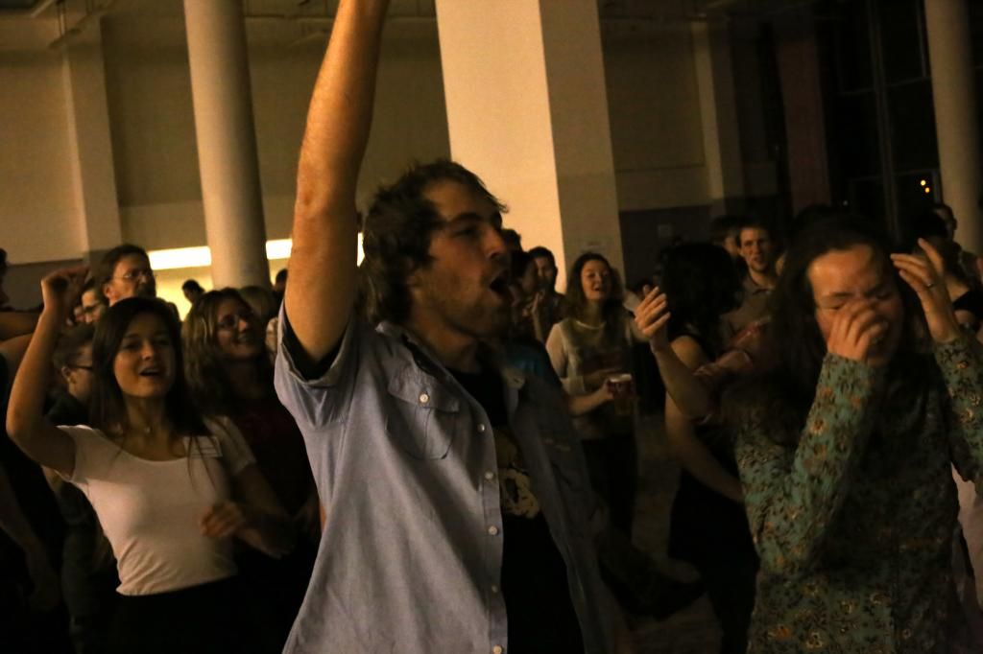
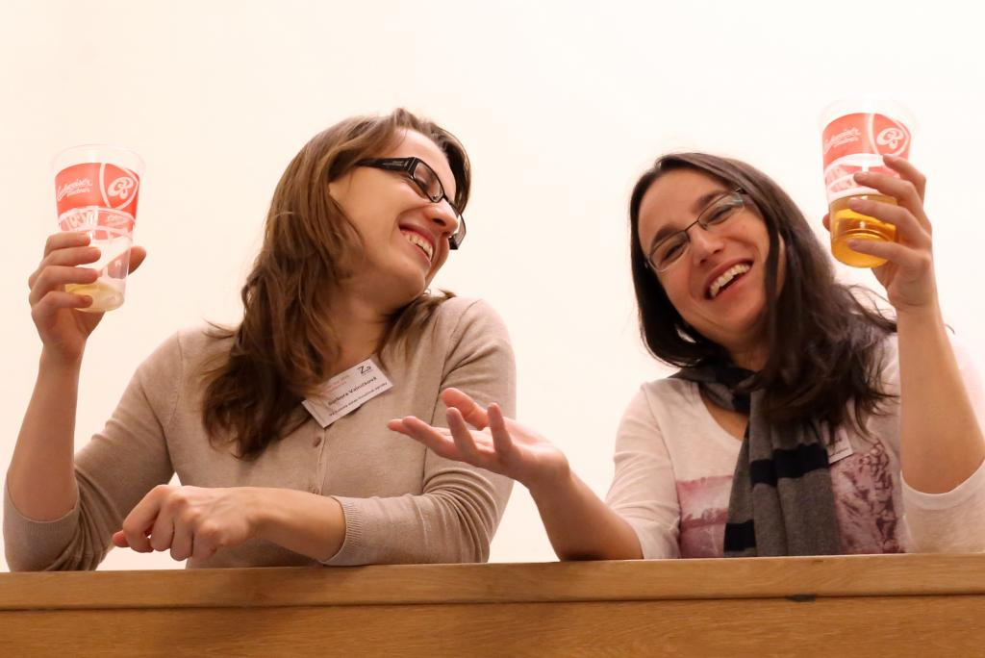
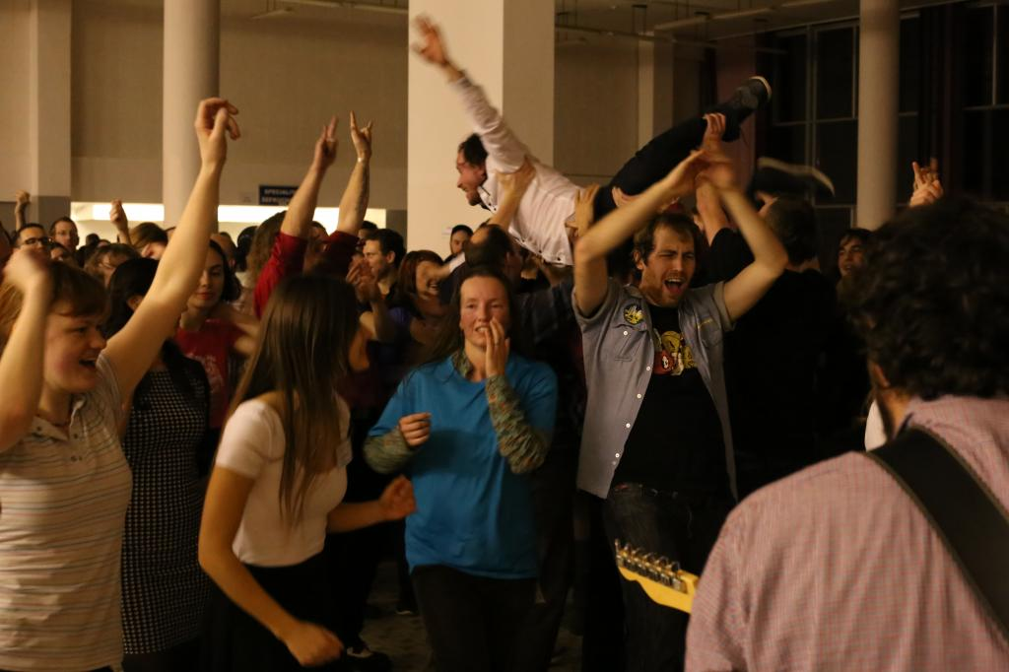

Slide 8
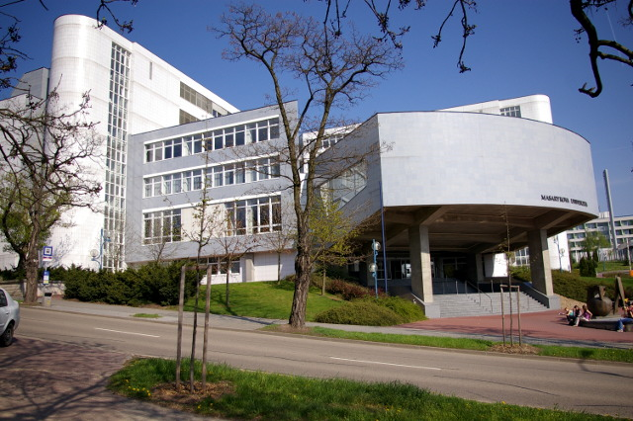
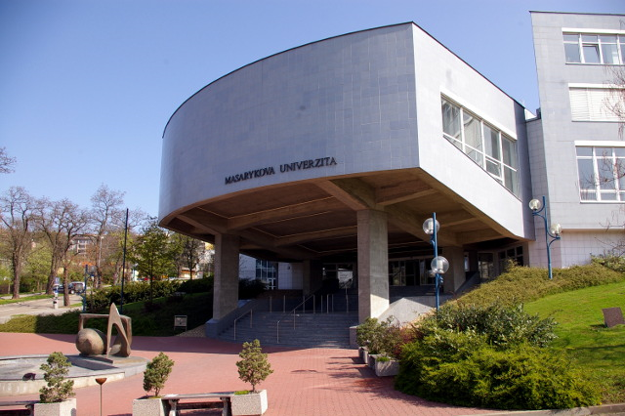
Zoologické dny 2017
9.-10. února 2017
Ekonomicko-správní fakulta MU v Brně

Slide 9


Slide 11


Slide 12
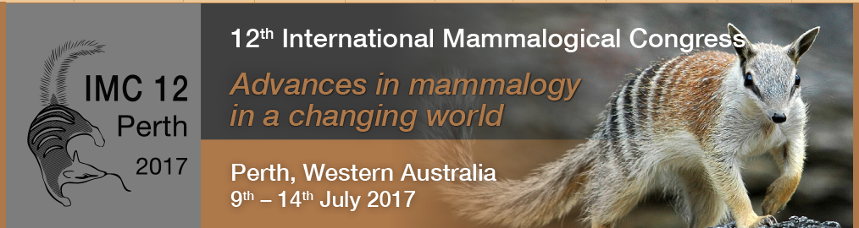
http://www.promaco.com.au/IMC12/

Slide 13
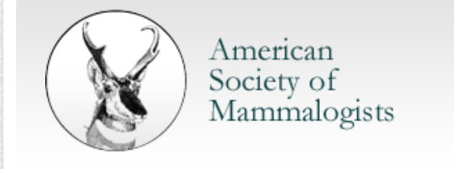
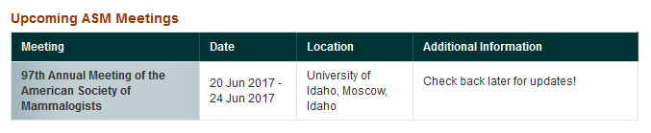

Slide 14
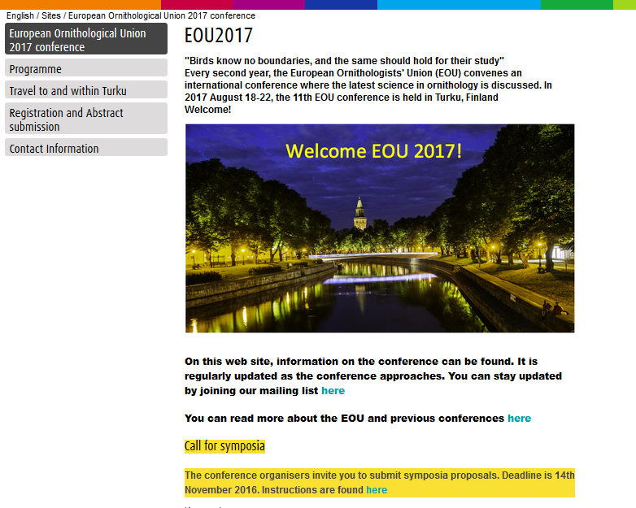
Každý lichý rok

Slide 15
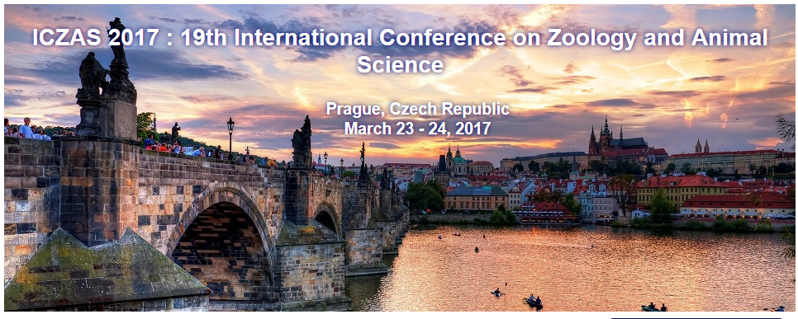
Deadline: 15th October 2016

Slide 16
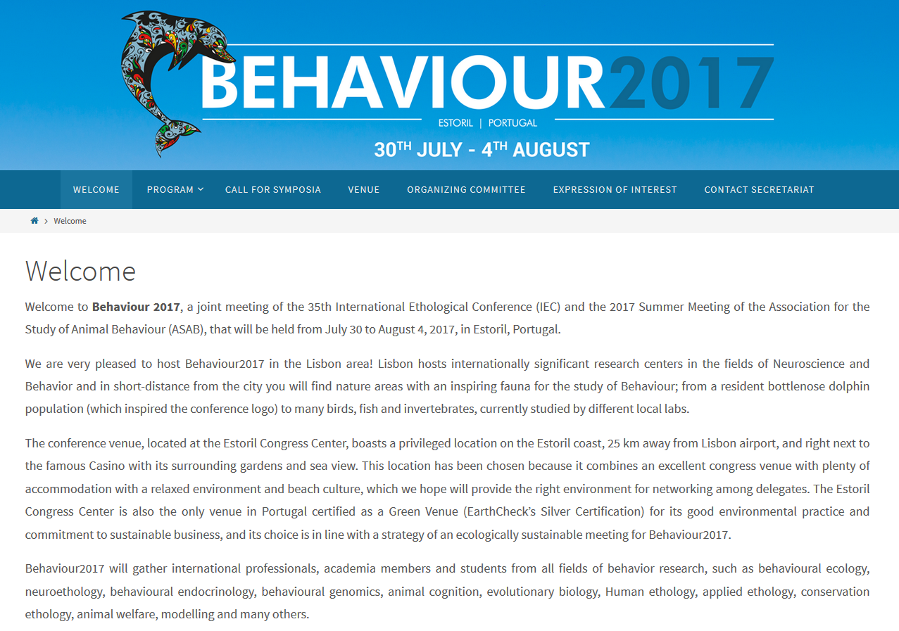

Slide 17


Slide 18
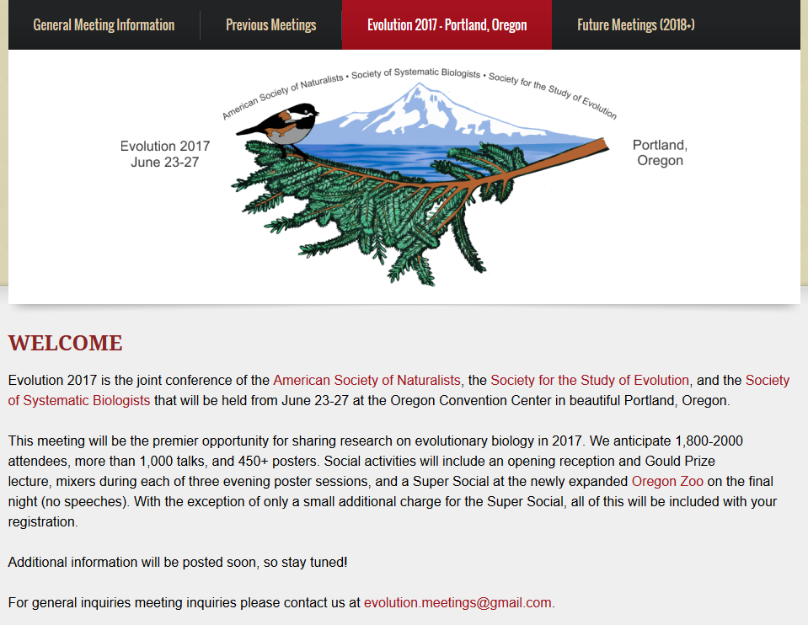

Slide 19
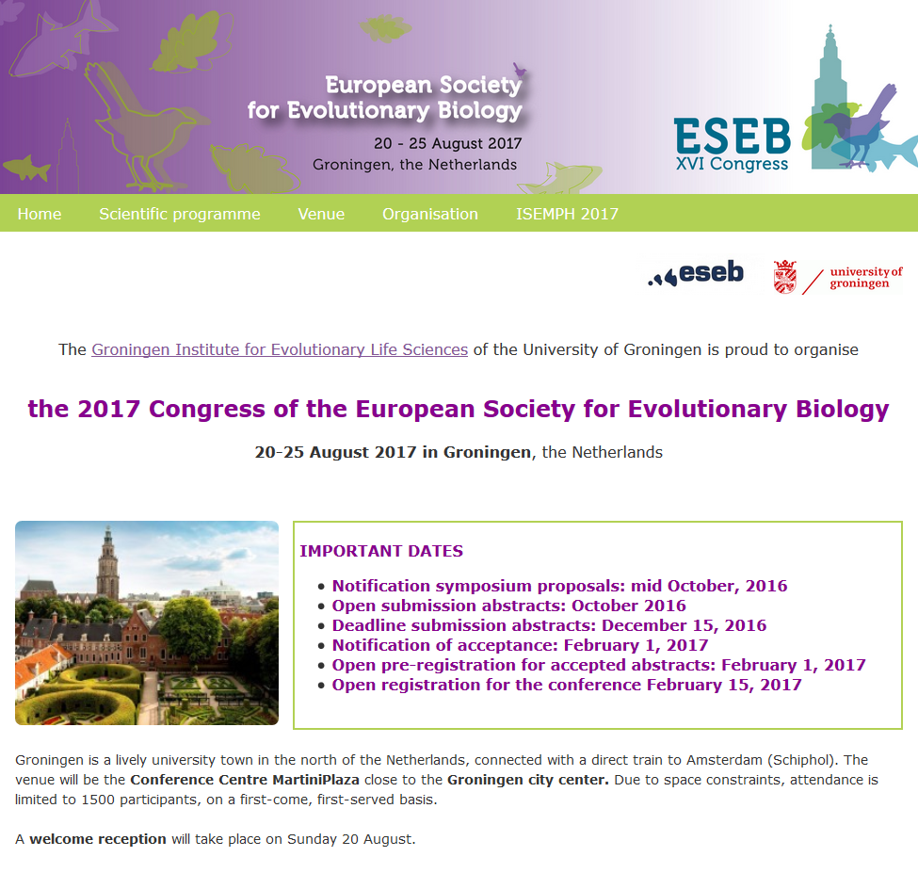

Slide 20
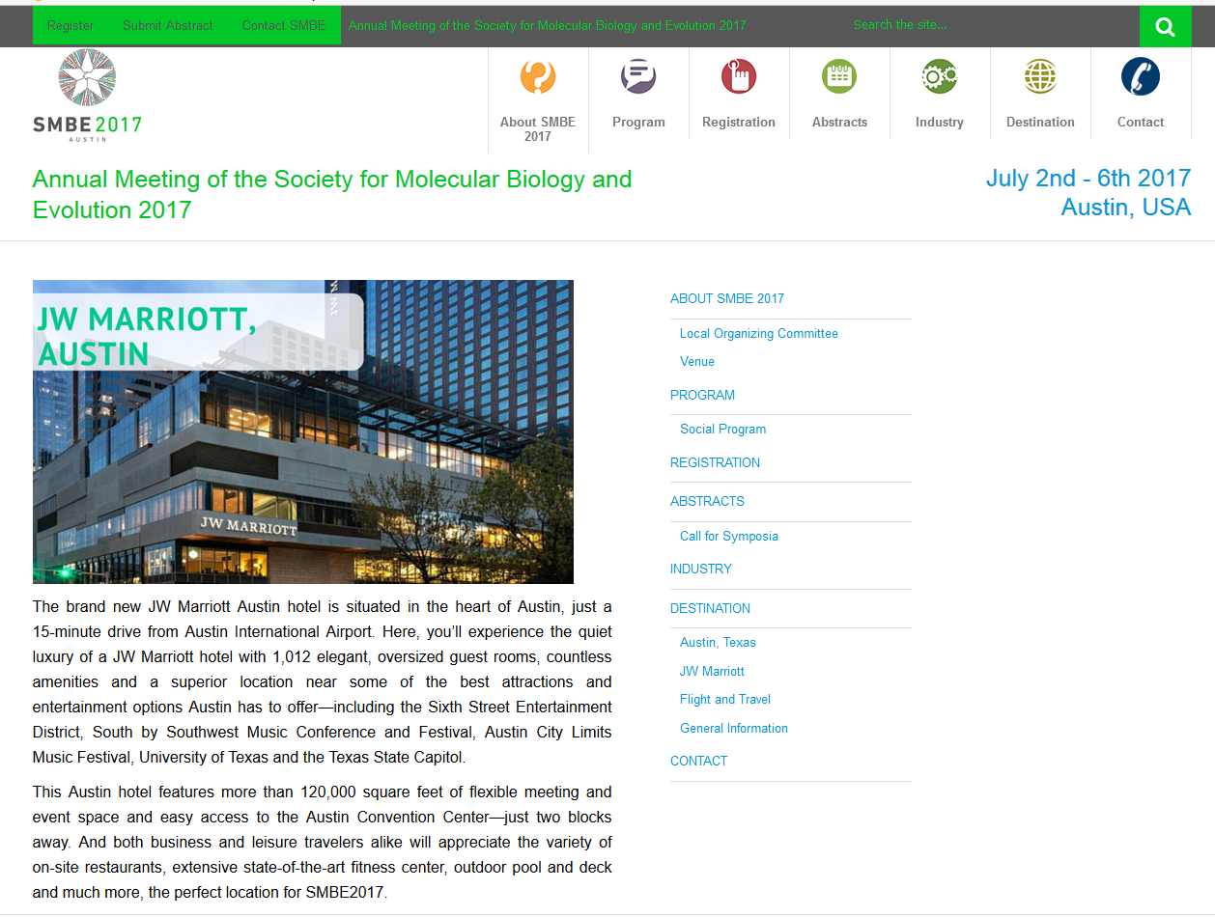

Slide 21
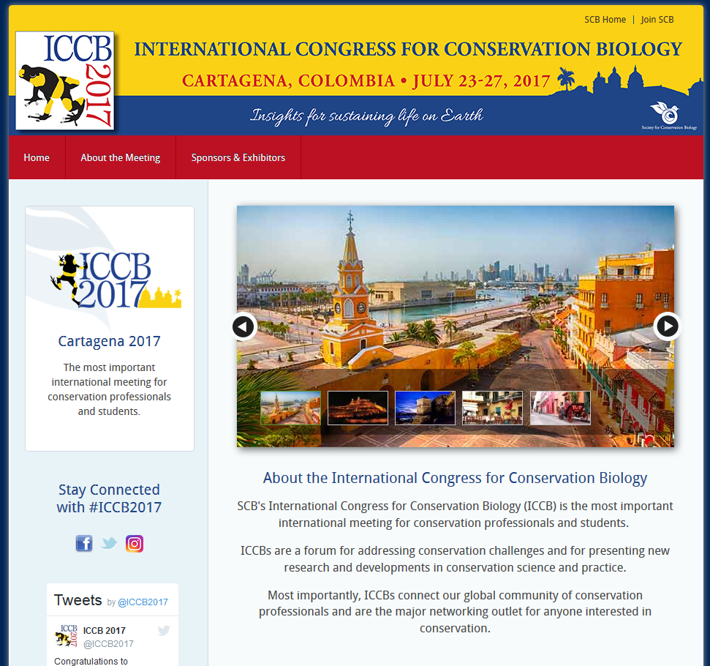

Slide 22
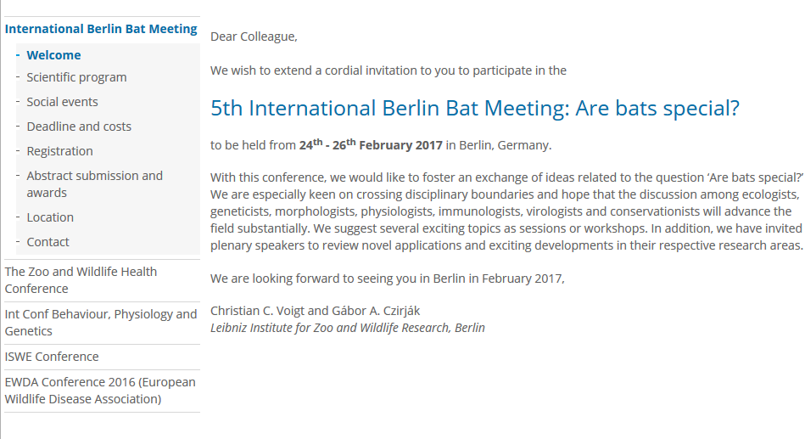

Slide 23
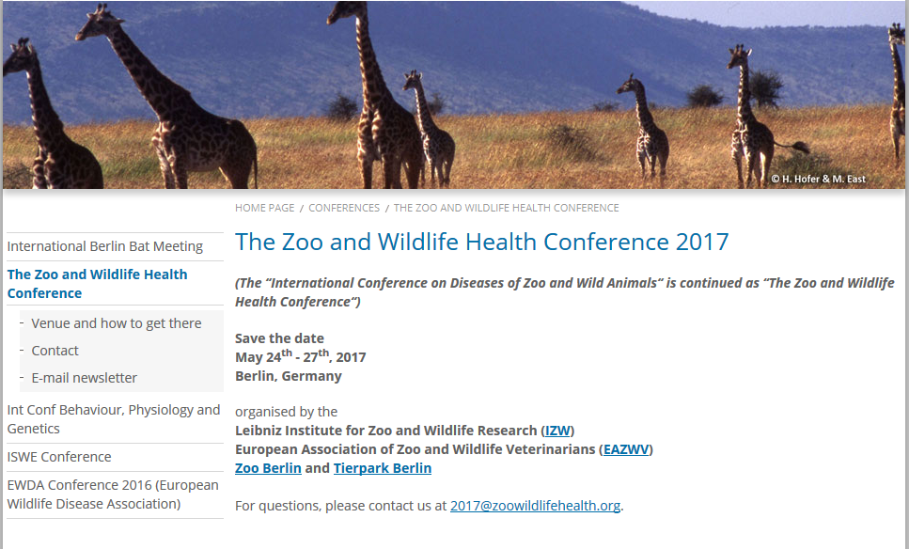

Slide 24
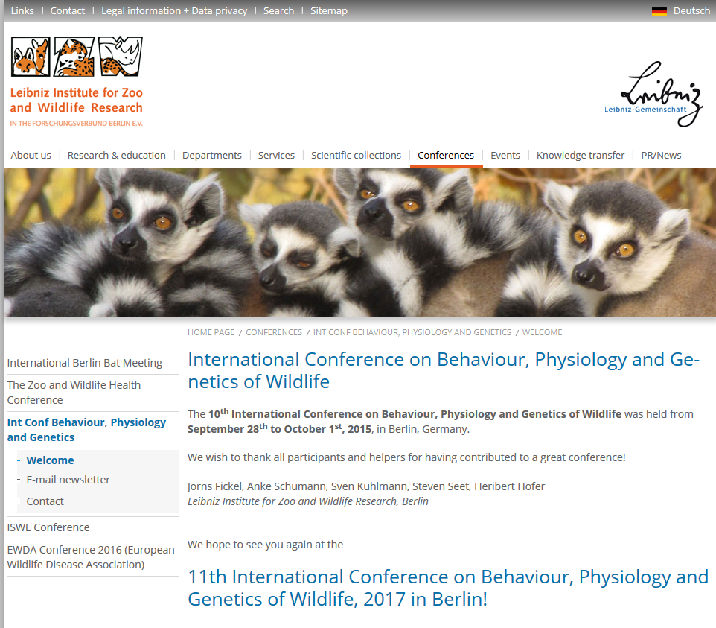

Slide 25
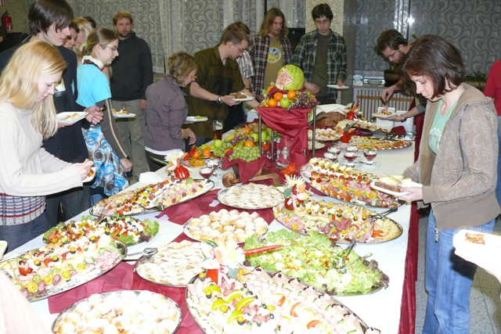
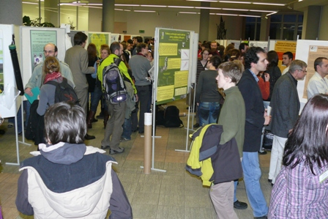
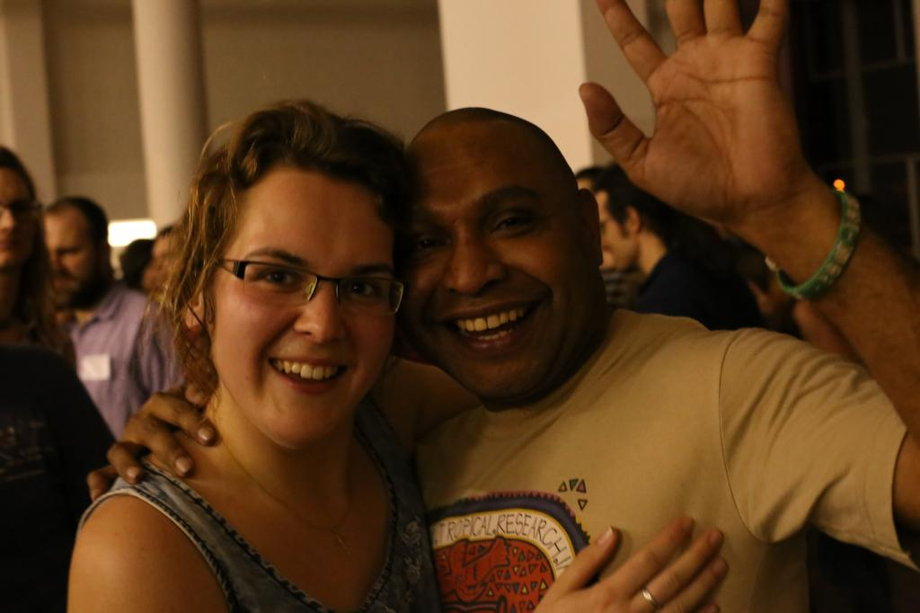
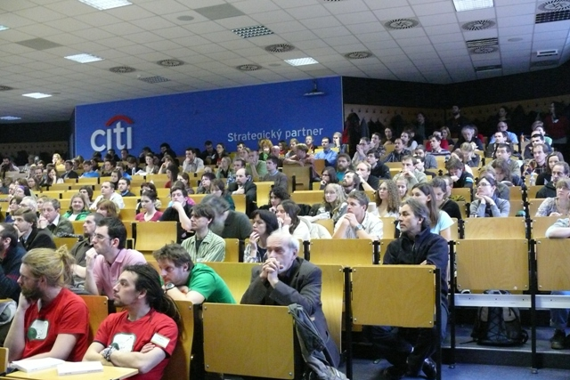
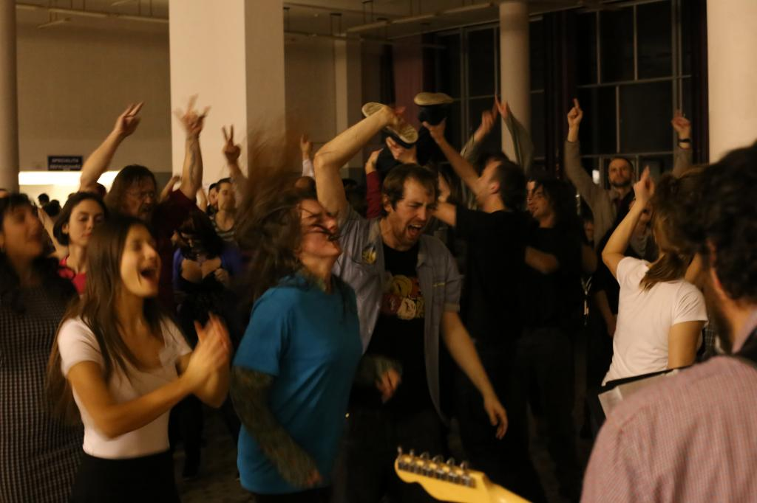
Šťastnou cestu a mnoho zajímavých konferenčních zážitků i v roce 2017!

